Slide 1
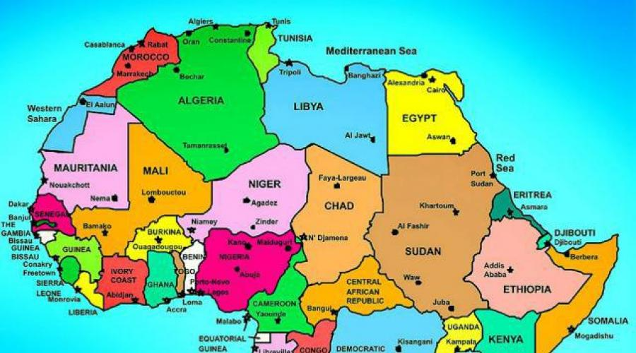
JAHON TARIXI
7-sinf
MAVZU:AFRIKA XALQLARI O‘RTA ASRLARDA

Slide 2
BUGUN TANISHIB CHIQAMIZ
Afrika aholisi va xo‘jaligi
Gana va Mali davlatlari
Songai va Aksum davlatlari
1
2
3

Slide 3
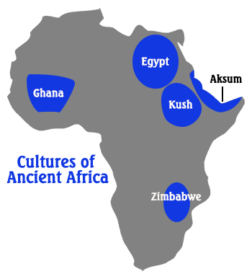
masai
fulbe
galla
sidamo
barbar
tigre
tuareg

Slide 5
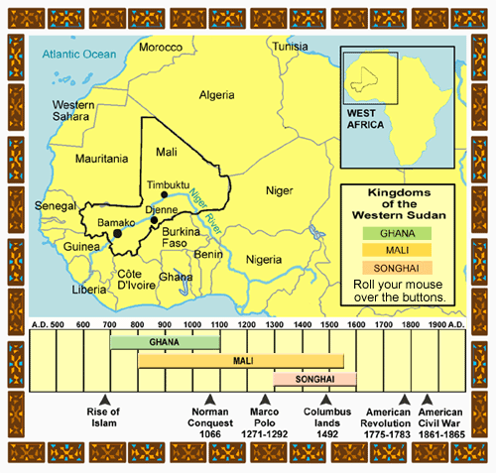

Slide 6
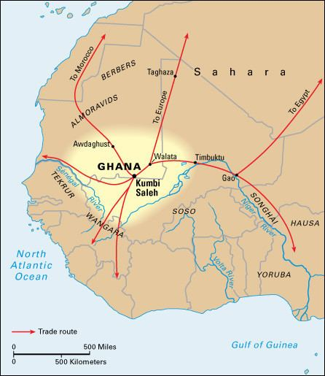
GANA DAVLATI
VIII asrda vujudga keldi
X asrda taraqqiy etdi

Slide 7
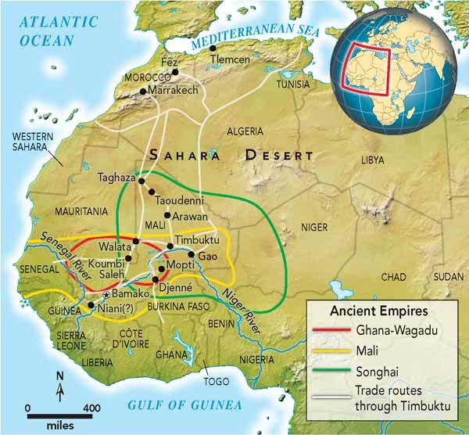
1076-yil
Marokash sultoni Abu Bakr

Slide 8
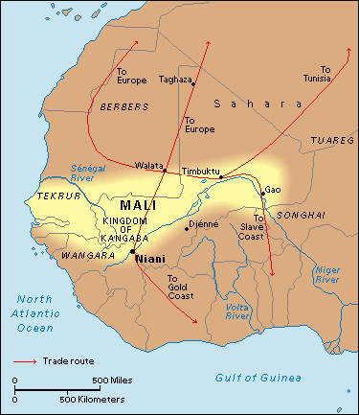
MALI DAVLATI
VIII asrda vujudga keldi
XI asrdan aholisi islomni qabul qildi

Slide 9
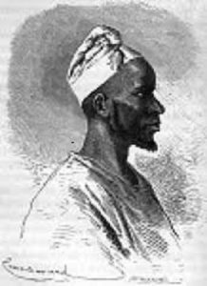
Sundiata Keyt (1230–1255)

Slide 10
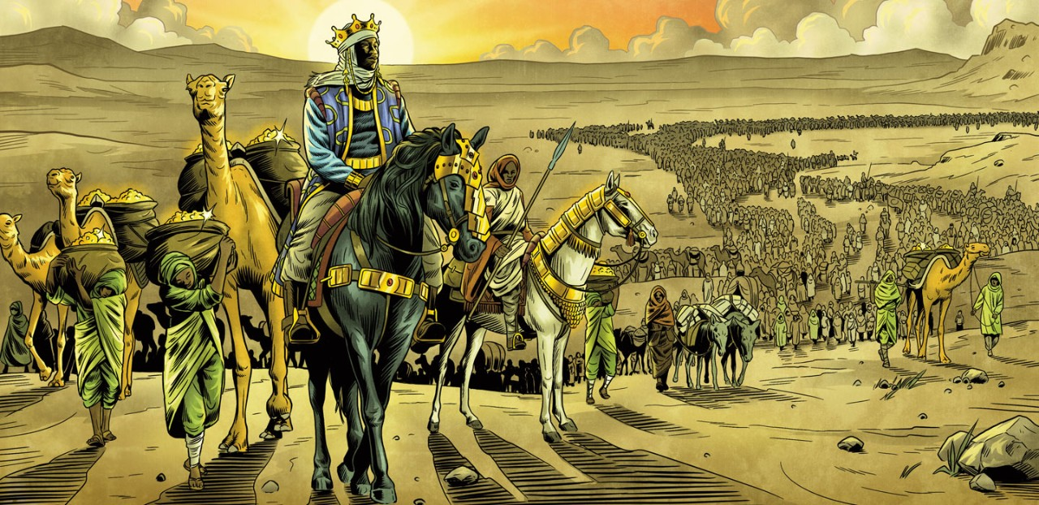
MUSO I NING 1324-YILDA MAKKAGA HAJ SAFARI

Slide 12
MALI DAVLATI
XIV asr oxirida feodal tarqoqlik
XV asrda parchalanib ketdi

Slide 13
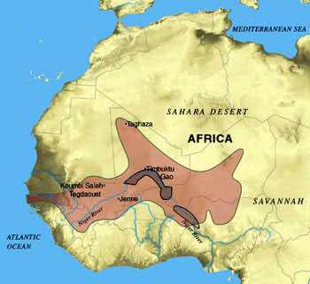
SONGAI DAVLATI
XIV asr oxirida songailar hukmdori Almi poytaxti Gao bo‘lgan Songai davlatiga asos soldi

Slide 14
SONGAI DAVLATI
XVI asr oxirida Marokash sultoni Songai davlatini bosib oldi

Slide 15
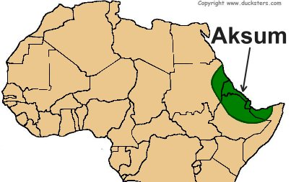
AKSUM DAVLATI

Slide 16
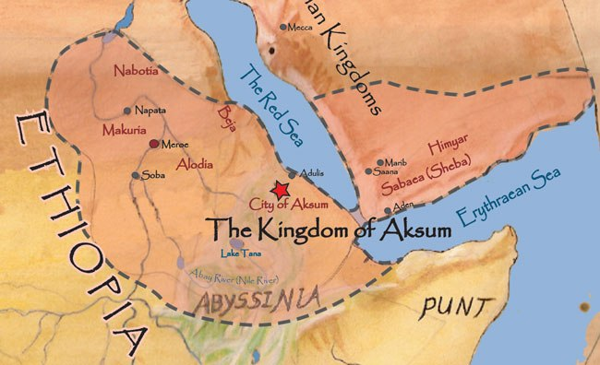

Slide 17
MUSTAQIL BAJARISH UCHUN TOPSHIRIQLAR:
 | Gana | Mali | Songai | Aksum
Tashkil topishi
Poytaxti
Parchalanishi

